Slide 1
Міністерство охорони здоров’я України Харківський національний медичний університет
ЗНАЧЕННЯ ПОКАЗНИКІВ ВРОДЖЕНОГО ІМУНІТЕТУ
У ХВОРИХ НА ГОСТРИЙ ОБСТРУКТИВНИЙ БРОНХІТ
ІНФІКОВАНИХ ХЛАМІДІЯМИ
Дяченко Марина Сергіївна, асистент кафедри педіатрії №2
Усенко Світлана Георгіївна, доцент кафедри громадського здоров’я та управління охороною здоров’я

Slide 2
Актуальність. Хвороби органів дихання займають провідні рангові місця у структурі захворюваності серед дітей дошкільного віку. В останні 10 - 15 років у виникненні як гострих, так і рецидивуючих форм бронхітів основне місце займають Chlamydia pneumoniaе та Mycoplasma pneumoniae.
Мета дослідження: Удосконалення діагностики гострих обструктивних бронхітів у дітей на тлі внутрішньоклітинного інфікування і прогнозу розвитку повторних епізодів захворювання на підставі вивчення імунологічних особливостей перебігу гострого обструктивного бронхіту.
Матеріали і методи. Відповідно до мети дослідження було проведено клініко-лабораторне обстеження 118 дітей віком від 1 року до 10 років включно із гострим обструктивним бронхітом. Пацієнти були розділені на групи: 1-а група на тлі інфікування Chlamydia pneumoniae, 2-а група на тлі інфікування Mуcoplasma pneumoniae, 3-а група без інфікування внутрішньоклітинними агентами. Для визначення імунологічних критеріїв та особливостей імунного статусу проводилася серологічна діагностика сировотки крові методом імуноферментного аналізу (ІФА).

Slide 3
Результати. Серед показників неспецифічної гуморальної ланки імунітету достовірні відмінності між групами встановлені у відношенні ЦІК, збільшений рівень яких (≥ 10,1) у 4,1 рази частіше (p ˂ 0,001) виявлялись у групі інфікованих. З цього випливає, що в інфікованих хворих має місце велика антигенна завантаженість організму, що пов’язано з інфікуванням хламідіями та зниженням поглинаючої здатності фагоцитів.
Виявлені суттєві відмінності між групами стосовно комплексу імунологічних показників, які свідчать про негативний вплив персистуючої інфекції на організм дитини, що обтяжує перебіг як самого ГОБ, так і в цілому розхитує та пригнічує імунну систему і без адекватної терапії матиме наслідки у майбутньому.

Slide 4
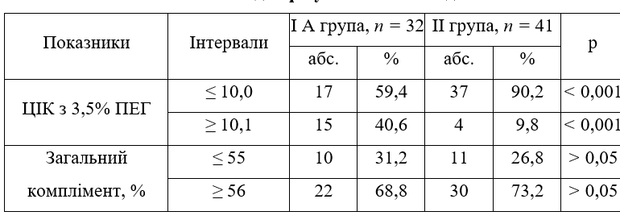
Значення показників вродженого імунітету у хворих на ГОБ в залежності від інфікування їх хламідіями

Slide 5
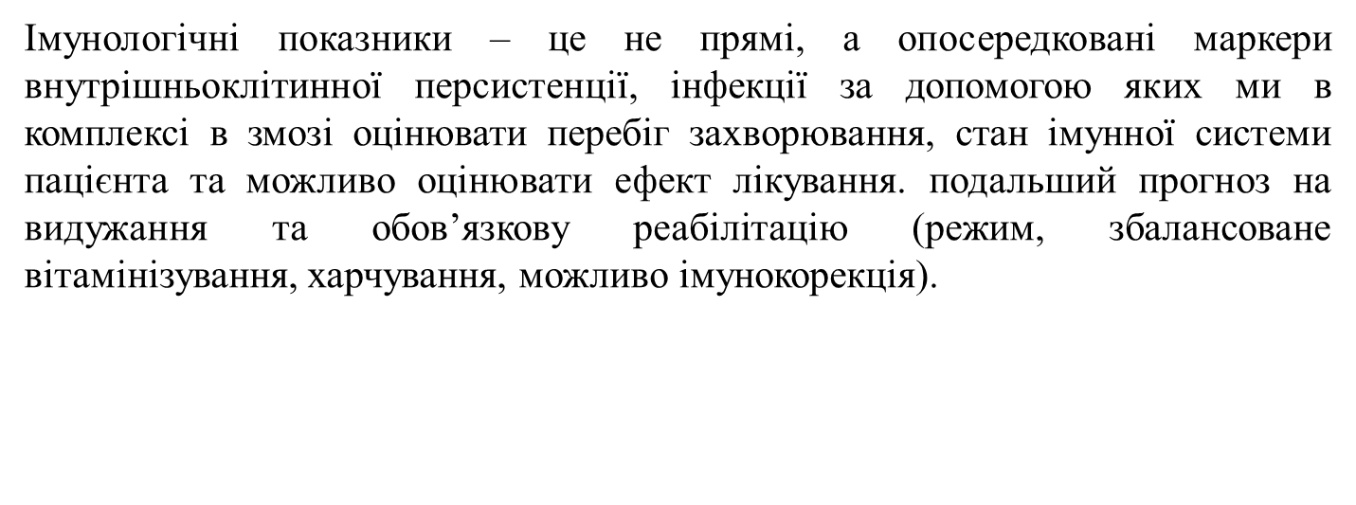
Висновки. Виявлені достовірні відмінності клінічних та імунологічних показників між групами хворих на ГОБ у залежності від наявності інфікування хламідіями дають підставу для використання їх з діагностичною ціллю як доповнення до традиційних, протокольних методів діагностики.

Slide 6
Дякую за увагу

